Slide 1
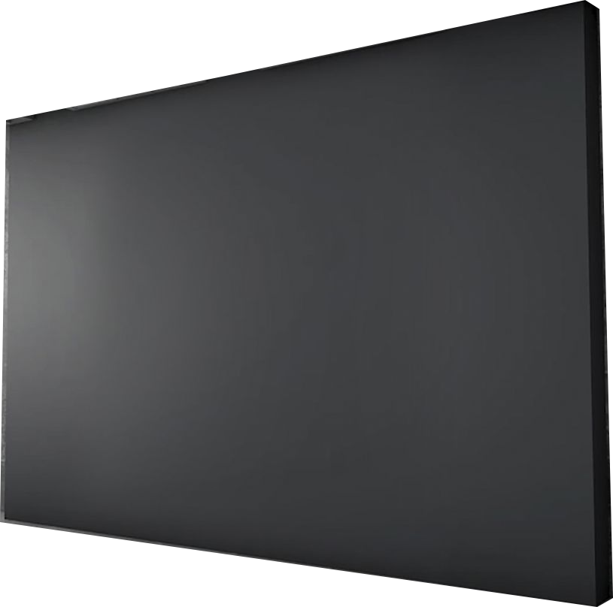
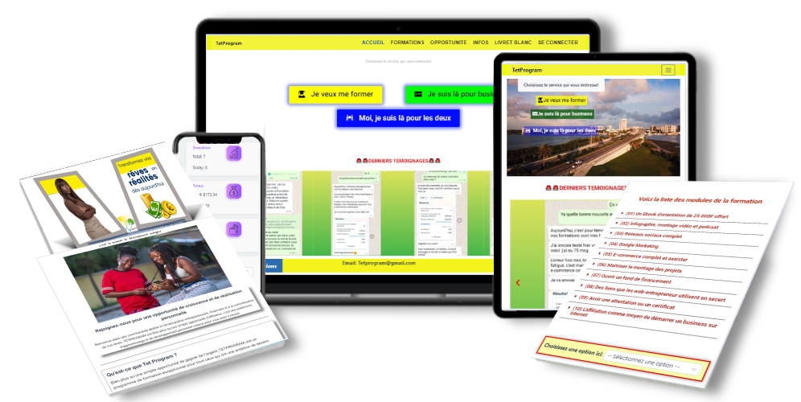
KIT DE DEMARRAGE
Payez
40 $
AUJOURD’HUI
Formation en Infographie
Formation en Montage vidéo
Formation de base Réseaux sociaux
Formation de base en E-commerce
Formation en Affiliation
1 Ebook d’orientation
Montage de Projet
Ouverture de compte business et au Marketplace
Marketing d’affiliation
Assistance de base offert
Pas de suivi
Pas d’accès aux Formations de recyclage
Pas d’accès au master class
Accès au Marketplace 25 produits
Fond de roulement TETProgram : 15%
25.000F

Slide 2
KIT DU START-UP
Ebook d’Orientation
Formation en Infographie
Formation en Montage vidéo
Formation de base réseaux sociaux
Formation de base google Marketing
Formation de base e-commerce
Formation en Affiliation
Ebook d’orientation
Montage de Projet
Attestation Professionnelle
Marketing d’affiliation
Ouverture de compte business et au Marketplace
Assistance offert
Suivi Offert 1 mois
Accès aux Formations de recyclage
Pas d’accès au Master class
Accès au Marketplace 100 produits
Fond de roulement TETProgram : 20%
Payez
80 $
AUJOURD’HUI
50.000F

Slide 3
KIT DU BUSINESS
Payez
160 $
AUJOURD’HUI
Formation en Infographie
Formation en Montage vidéo
Formation Réseaux sociaux
Formation en E-commerce
Formation en Affiliation
1 Ebook d’orientation
Montage de Projet
Ouverture de compte business
Montage de Projet
Marketing d’affiliation
Attestation Professionnelle
Assistance offert et inclus
Suivi offert 3 mois pas inclus
Accès aux Formations de recyclage
Pas d'accès au Master class
Formation google Marketing
Accès complet au Marketplace 250 produits
Fond de roulement TETProgram : 25%
100.000F

Slide 4
KIT DES ELITES
Formation en Infographie
Formation en Montage vidéo
Formation Réseaux sociaux
Formation en E-commerce
Formation en Affiliation
1 Ebook d’orientation
Montage de Projet
Ouverture de compte business
Montage de Projet
Marketing d’affiliation
Attestation Professionnelle
Assistance offert et inclus
Suivi offert et inclus
Accès aux Formations de recyclage
1 accès/an au Master class
Formation google Marketing
Formation au Marketing Digital
Accès complet au Marketplace 500 produits
Fond de roulement TETProgram : 27%
Payez
410 $
AUJOURD’HUI
250.000F

Slide 5
KIT PRINCELY
Payez
820 $
AUJOURD’HUI
Formation en Infographie
Formation en Montage vidéo
Formation Réseaux sociaux
Formation en E-commerce
Formation en Affiliation
1 Ebook d’orientation
Montage de Projet
Ouverture de compte business
Montage de Projet
Marketing d’affiliation
Attestation Professionnelle
Assistance offert et inclus
Suivi offert et inclus
Accès aux Formations de recyclage
2 accès/an au Master class
Formation google Marketing Complet
Formation au Marketing Digital Avancée
Formation Webmarketing Avec CMS
Accès complet au Marketplace 1000 produits
Fond de roulement TETProgram : 30%
500.000F

Slide 6
KIT ROYAL
Formation en Infographie
Formation en Montage vidéo
Formation Réseaux sociaux
Formation en E-commerce
Formation en Affiliation
1 Ebook d’orientation
Montage de Projet
Ouverture de compte business
Montage de Projet
Marketing d’affiliation
Attestation Professionnelle
Assistance offert et inclus
Suivi offert et inclus
Accès aux Formations de recyclage
Accès/an au Master class
Formation google Marketing Complet
Formation au Marketing Digital Avancée
Formation Webmarketing CMS
Accès complet au Marketplace produits illimités
Site web boutique validité 2ans
Fond de roulement TETProgram : 35%
Payez
1.600 $
AUJOURD’HUI
1.000.000F

Slide 7
KIT IMPERIAL
Formation en Infographie
Formation en Montage vidéo
Formation Réseaux sociaux
Formation en E-commerce
Formation en Affiliation
1 Ebook d’orientation
Montage de Projet
Ouverture de compte business
Montage de Projet
Marketing d’affiliation
Attestation Professionnelle
Assistance offert et inclus
Suivi offert et inclus
Accès aux Formations de recyclage
Accès/an au Master class
Formation google Marketing Complet
Formation au Marketing Digital Avancée
Formation Webmarketing CMS
Accès complet au Marketplace produits illimités
Site web boutique validité 4ans
Page boosté a nos frais pendant 1 ans
CA ≥ 10% par jour
Vous gagnez 0,009BTC / an
Fond de roulement TETProgram : 40%
Payez
4.110 $
AUJOURD’HUI
2.500.000F

Slide 8
KIT SEIGNEURIAL
Formation en Infographie
Formation en Montage vidéo
Formation Réseaux sociaux
Formation en E-commerce
Formation en Affiliation
1 Ebook d’orientation
Montage de Projet
Ouverture de compte business
Montage de Projet
Marketing d’affiliation
Attestation Professionnelle
Assistance offert et inclus
Suivi offert et inclus
Accès aux Formations de recyclage
Accès/an au Master class
Formation google Marketing Complet
Formation au Marketing Digital Avancée
Formation Webmarketing CMS
Accès complet au Marketplace produits illimités
Site web boutique validité 5 ans
Page boosté a nos frais pendant 2 ans
CA ≥ 10% par jour
Vous gagnez 0,01BTC / an
Fond de roulement TETProgram : 45%
Payez
8.220 $
AUJOURD’HUI
5.000.000F

Slide 9
KIT MAJESTUEUX
Formation en Infographie
Formation en Montage vidéo
Formation Réseaux sociaux
Formation en E-commerce
Formation en Affiliation
1 Ebook d’orientation
Montage de Projet
Ouverture de compte business
Montage de Projet
Marketing d’affiliation
Attestation Professionnelle
Assistance offert et inclus
Suivi offert et inclus
Accès aux Formations de recyclage
Accès/an au Master class
Formation google Marketing Complet
Formation au Marketing Digital Avancée
Formation Webmarketing CMS
Accès complet au Marketplace produits illimités
Site web boutique validité 5 ans
Page boosté a nos frais pendant 2 ans
CA ≥ 10% par jour
Vous gagnez 0,02BTC / an
Fond de roulement TETProgram : 50%
Payez
16.400 $
AUJOURD’HUI
10.000.000F

